Slide 1


Programmer un Bongo (tambour)

Slide 2
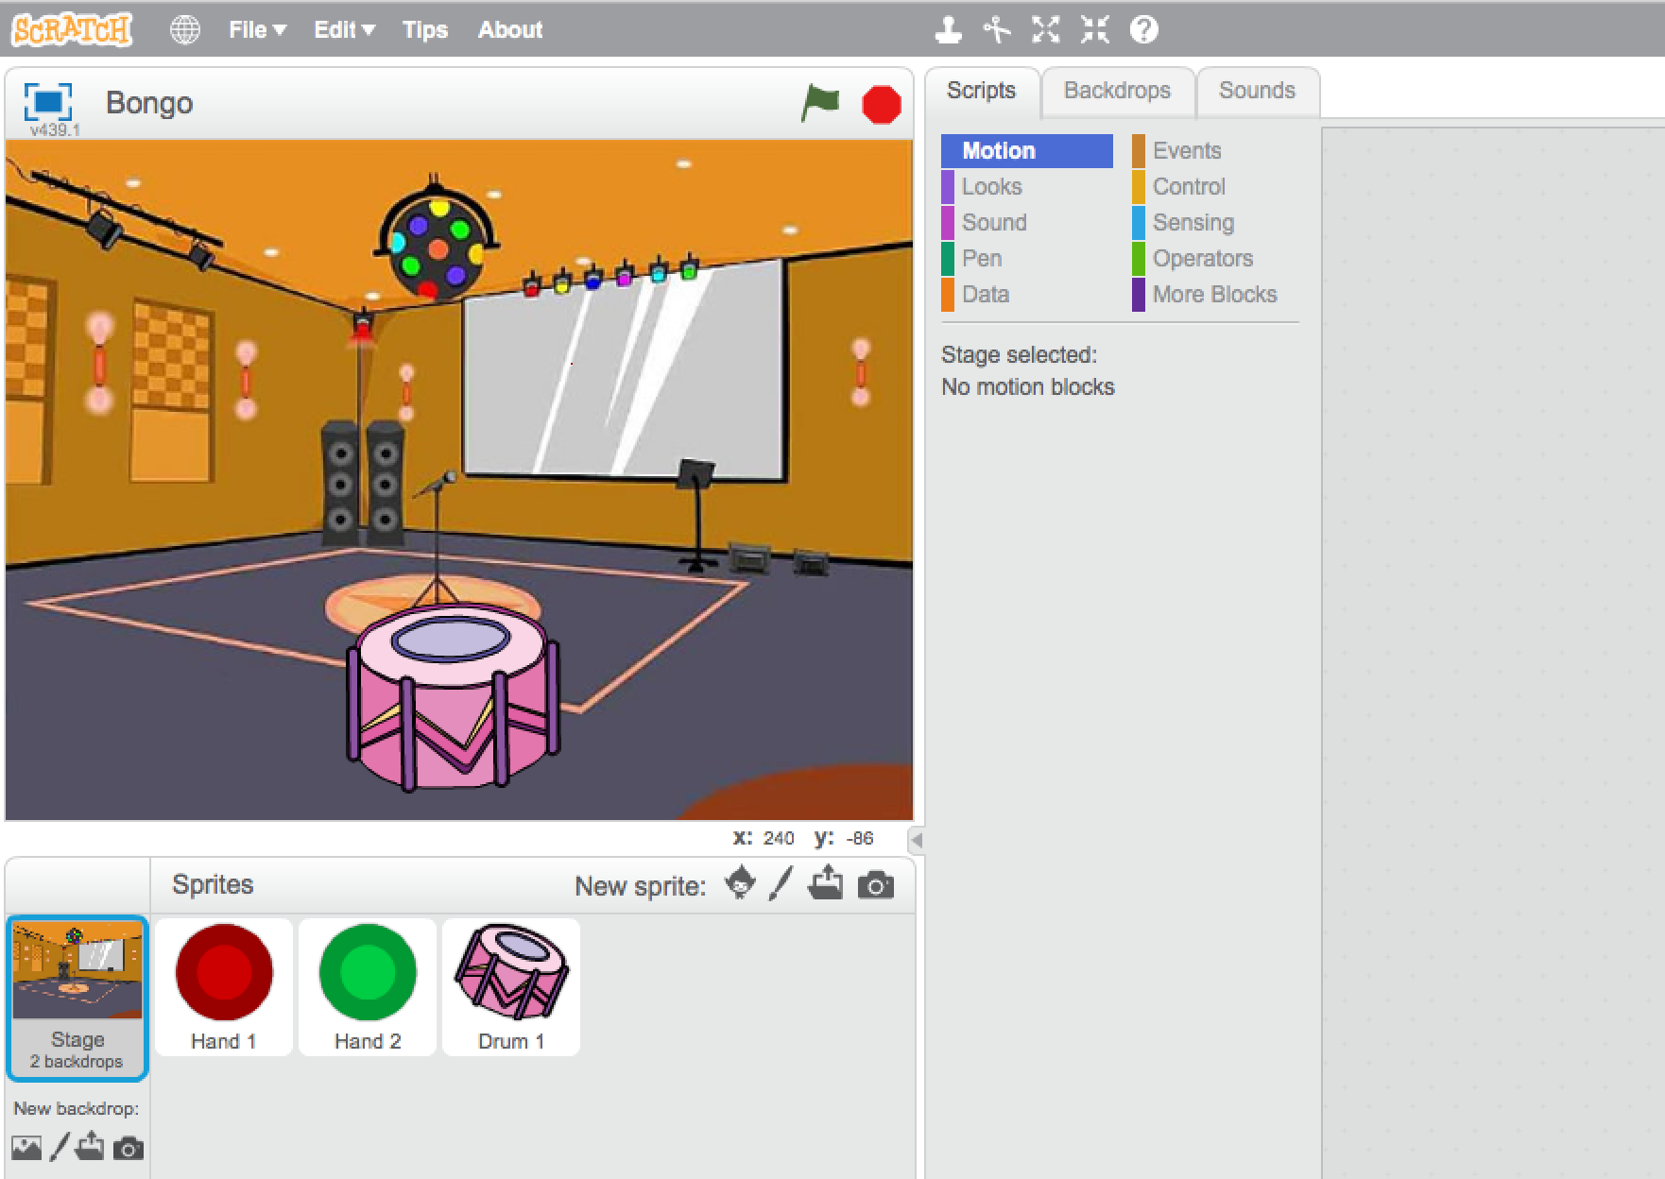
Bongo
Ouvrir le projet ‘Bongo.sb2’.
Fichier-> Ouvrir et sélectionner ‘Bongo.sb2’
Notes:
Bij deze opdracht maken we een programma om te kunnen trommelen.
Hiervoor moet je het project ‘opdracht_bongo.sb2’ openen.
Dat doe je door in het menu te kiezen voor:
Bestand->Open
En kies dan ‘Bongo.sb2’

Slide 3
Bongo
Le projet est prêt.
La scène est presque en place, les haut-parleurs branchés et le tambour en place..
Nous devons rajouter:
Le son quand on touche le tambour
Un ami qui dance au rythme du tambour
Notes:
Je ziet een feestzaal met een drum.
Jij moet de drum geluid laten maken wanneer je er op slaat.
Het programma is nu een beetje saai, we gaan het leuker maken door:
De drum geluid te laten maken als we hem raken.
Een danser toe te voegen.

Slide 4
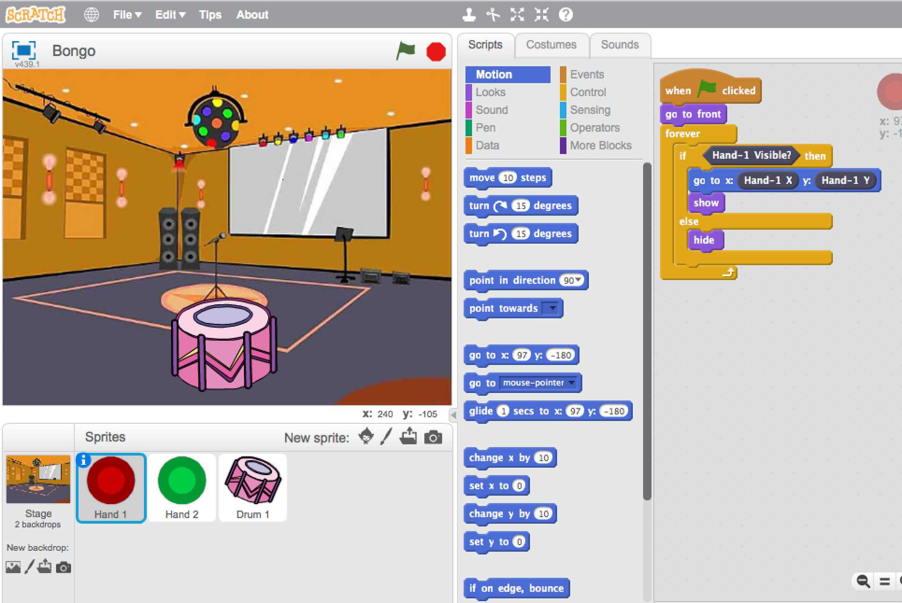
Bongo
Regardons d’abord ce qui se passe quand on execute le programme.
Un point rouge et vert apparaissent si tu places tes 2 mains au dessus du LeapMotion. Les 2 points suivent les mouvements des mains.
Essaie !

Slide 5

Bongo
Rien ne se passe quand tes mains sont au dessus du tambour. Il faut faire quelque chose !
Clique sur le tambour dans la fenêtre en bas à gauche. Sur la droite tu vois alors les blocs, le programme pour le tambour.
On ne voit que le bloc de démarrage. Donc rien ne se passe.
Rajoutons ce qu’il faut pour faire fonctionner le tambour avec nos mains.

Slide 6
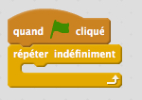
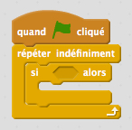
Bongo
D’abord il faut ajouter un bloc ‘répéter indéfiniment’ de manière à ce qu’il fonctionne indéfiniment
Sélectionne la bibliothèque ‘Contrôle’.
Glisser le bloc ‘répéter indéfiniment’ sur le plan de travail et le mettre en dessous du bloc précédent.
Ensuite on va programmer la partie qui vérifier si nos mains touchent le tambour. Pour cela nous avons besoin du bloc ‘si < > alors’.
Glisser le bloc ‘si < > alors’ sur le plan de travail, à l’intérieur du bloc ‘répéter indéfiniment’.

Slide 7
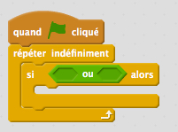
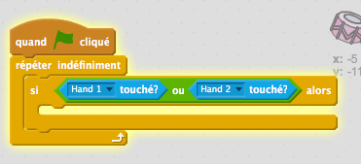
Bongo
Ensuite nous devons vérifier si le tambour est touché. Pour cela on crée une ’condition’ qui est vraie si la main ‘hand1’ ou la main ‘hand2’ touche le tambour. Nous utilisons pour cela un bloc Opérateur de type ‘ou’
Sélectionne la bibliothèque ‘Opérateurs’. Glisser le bloc ‘ou’ dans le bloc ‘si < > alors’.
Sélectionne la bibliothèque ‘Capteurs’. Glisser 2 blocs ‘ [] touché ?’ dans le bloc into ‘ou’.
Dans le 1er bloc ‘ [] touché ?’, sélectionne ‘Hand 1’, et dans le second: ‘Hand 2’

Slide 8
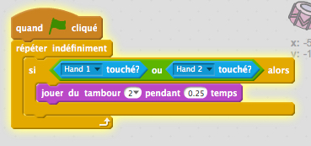
Bongo
Nous voulons que le tambour fasse du bruit quand on le touche.
Sélectionne la bibliothèque ‘Sons’. Glisser le bloc ‘jouer du tambour pendant - temps’ dans le bloc ‘si < > alors’. Clique sur le premier paramètre pour sélectionner le son de ton choix.
Exécute ton programme et teste.
Si tes mains touchent le tambour, le son se fait entendre. Si tu retires tes mains, le son continue. Il faut corriger cela!

Slide 9
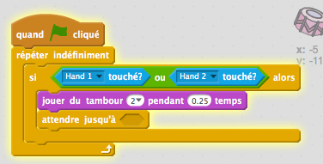
Bongo
On ne désire entendre le son du tambour uniquement lorsqu’on le touche..
On peut faire attendre le programme jusqu’au moment où les deux mains ne touchent plus le tambour et ensuite le faire vérifier à nouveau si les mains touchent le tambour.
Bibliothèque ‘Contrôle’. Glisser le bloc ‘attendre jusqu’à’ en dessous du bloc ‘jouer du tambour‘
Nous allons maintenant créer la condition qui vérifie que les 2 mains ne touchent plus le tambour.

Slide 10
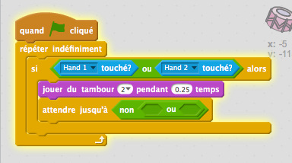
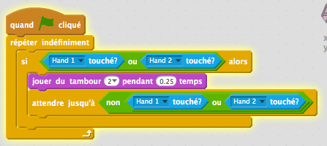
Bongo
Bibliothèque ‘Opérateurs’, glisser le bloc ‘non < >’ dans le bloc ‘attendre jusqu’à’. Ensuite, glisser un bloc ‘ou’ dans le bloc ‘non < >’
Bibliothèque ‘Capteurs’. Glisser 2 blocs ‘ [] touché ?’ dans le bloc into ‘ou’.
Dans le 1er bloc ‘ [] touché ?’, sélectionne ‘Hand 1’, et dans le second: ‘Hand 2’
Teste ton programme à nouveau

Slide 11
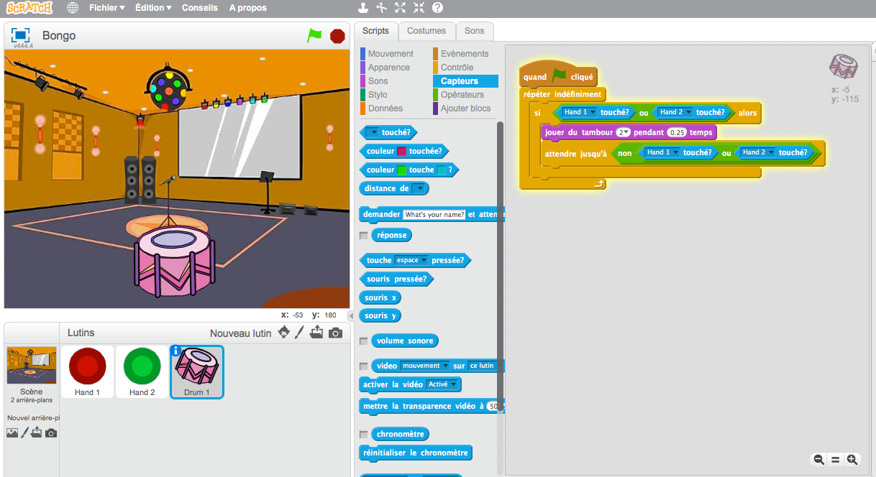
Bongo
Tout fonctionne! Maintenant il faut rajouter un danceur qui va bouger au rythme du tambour. On va rajouter un personnage (Sprite)

Slide 12
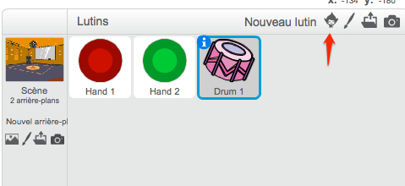
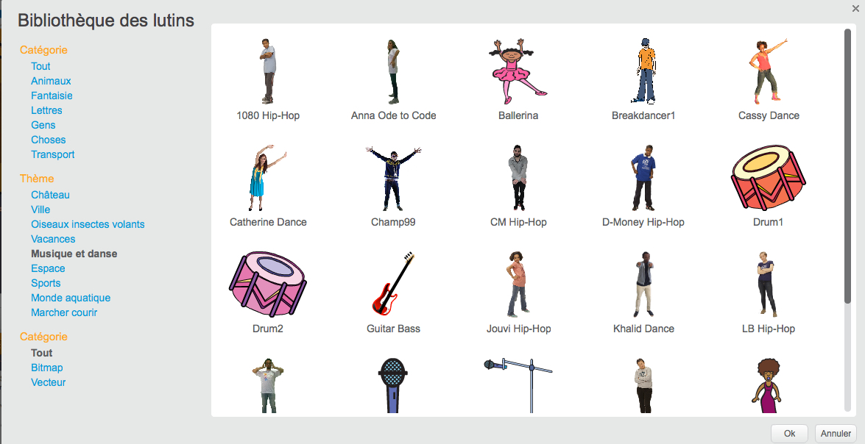
Bongo
On peut ajouter un nouveau personnage en cliquant sur la tête de lutin dans la fenêtre Lutins en bas à gauche.
Sélectionner le Thème “Musique et danse” et sélectionner un nouveau personnage.

Slide 13
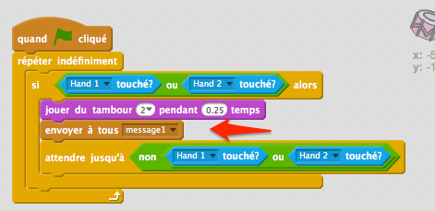
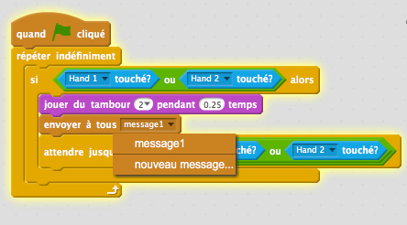
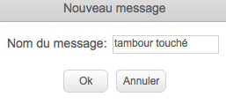
Bongo
Nous devons donner l’instruction au danceur de dancer dans le rythme. Nous pouvons faire ceci en faisant de sorte que le tambour envoie un message quand il est touché.
Sélectionner le personnage ‘tambour’
Bibliothèque ‘Evènement’, glisser le bloc ‘envoyer à tous ’ entre les blocs ’jouer du tambour’ et ’attendre’
Cliquer sur ‘message1’ et sélectionner ‘nouveau message…’
Nommer le message: ‘tambour touché’ et cliquer OK

Slide 14

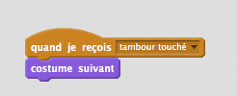
Bongo
Maintenant nous allons faire bouger le danceur lorqu’il recevra le message ‘tambour touché’
Sélectionner le personnage danceur.
Bibliothèque ‘Evènement’ glisser le bloc ‘quand je reçois ’message1’ ’ sur la plan de travail. Cliquer sur ‘message1’ et choisir ‘tambour touché’.
Blibliothèque ‘Apparence’. Glisser le bloc ‘costume suivant’ sous le bloc précédent.

Slide 15
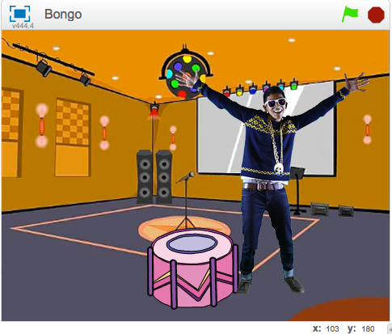
Bongo
Rajoute des blocs !
Plus de danceurs, plus de tambour etc.

